Slide 1
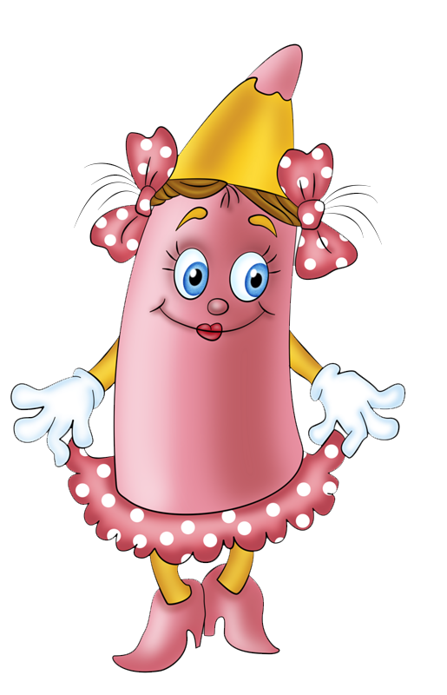
Авторская интерактивная игра «Найди лишнее»
(в стихах и картинках)
Автор работы:
Логопед-дефектолог,
Специальный психолог
Стаценко Л.В.
Краснодар 2017

Slide 2
Цель игры:
Закрепить умение находить четвёртый лишний предмет и объяснять, почему он лишний.
Задачи:
• Развивать словесно-логическое мышление, умение классифицировать, сравнивать, обобщать, устанавливать причинно-следственные, логические связи;
• Развивать зрительное восприятие;
• Развивать речь;
• Воспитывать внимательность, умение точно следовать инструкции, целеустремлённость.

Slide 3
В поле, в поле на траве Расцвели цветы везде.
Что здесь лишнее растёт, подскажи-ка мне, дружок?

Slide 4
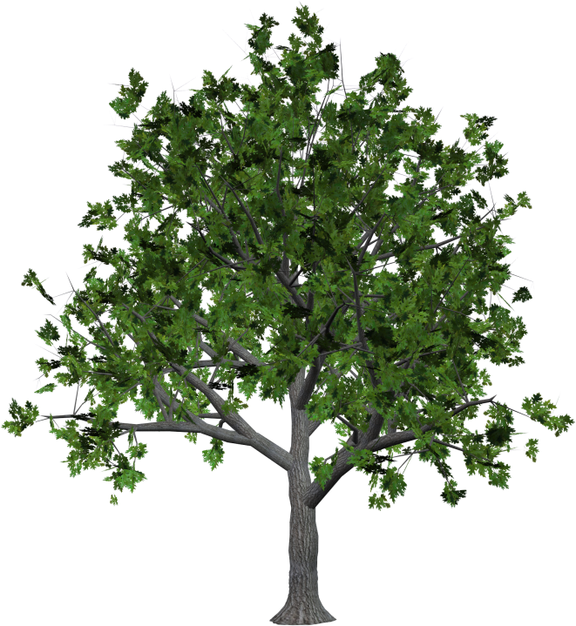
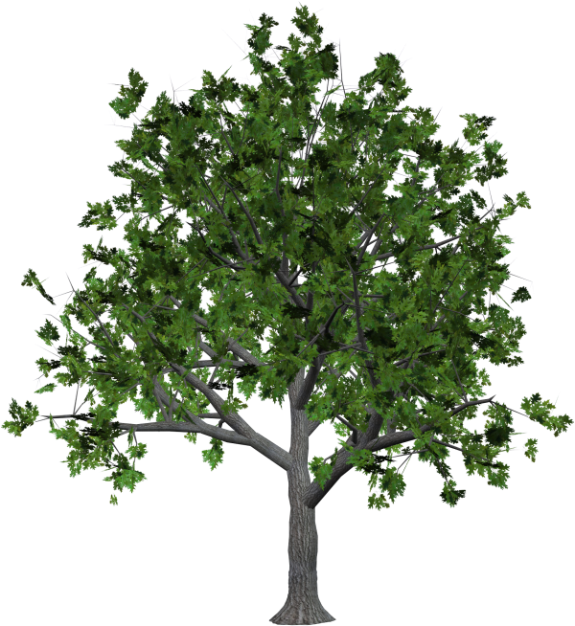
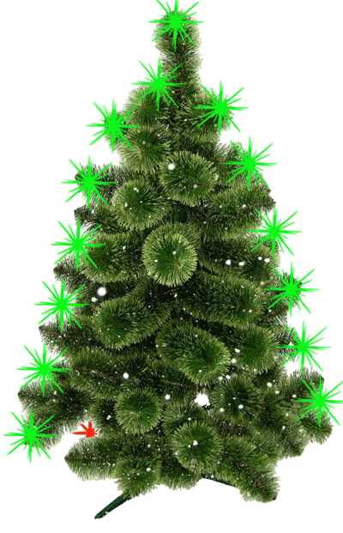
Во лесочке, во лесу
Дружат дуб, берёза, клён.
Здесь и ёлочка растёт,
Всех пригожей, зеленей, Всех нарядней, красивей!
Все деревья хороши,
Что здесь лишнее скажи?

Slide 5
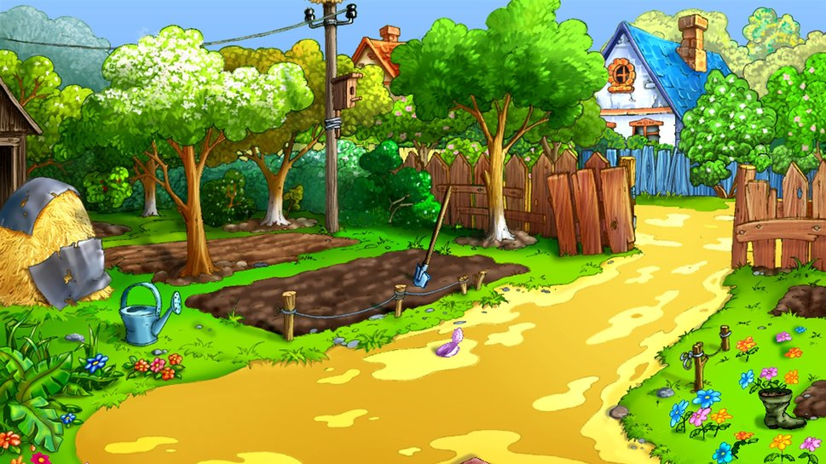
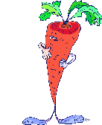
А на грядке чудеса:
Здесь морковка и свекла,
Тыква рядом поспевает,
Даже груша созревает!
Что же лишним будет тут,
Коль на грядке одни овощи растут?

Slide 6
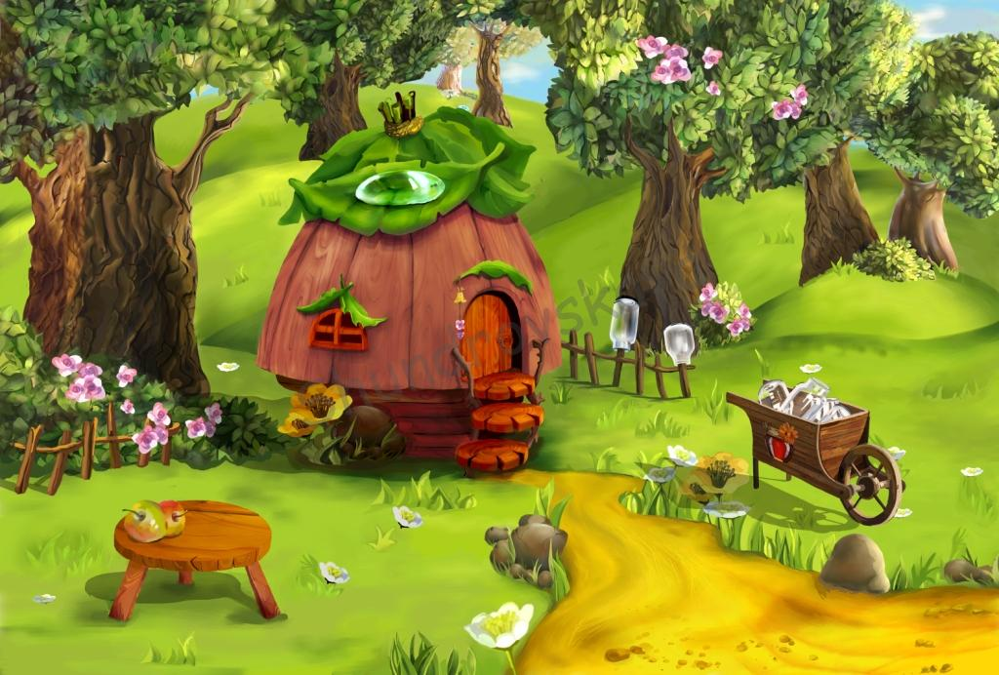
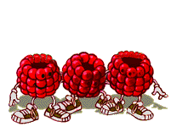
Мы по ягоды ходили,
Целый день в лесу бродили…
Вишню с веточки сорвали,
Яблок много там набрали,
И клубнику, и малинку
Долго-долго собирали.
Что же лишнее мы взяли?

Slide 7
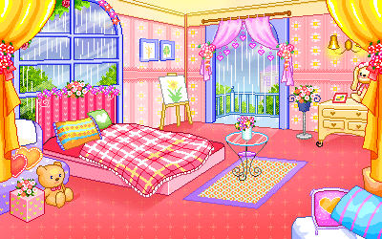
Завтра в школу я пойду.
Свой портфель я соберу:
Положу туда я мишку,
Ручку, книжку и тетрадку.
Застегну я ранец свой –
Мишка просится домой!
Что мне в ранец положить,
Чтоб его сейчас закрыть?

Slide 8
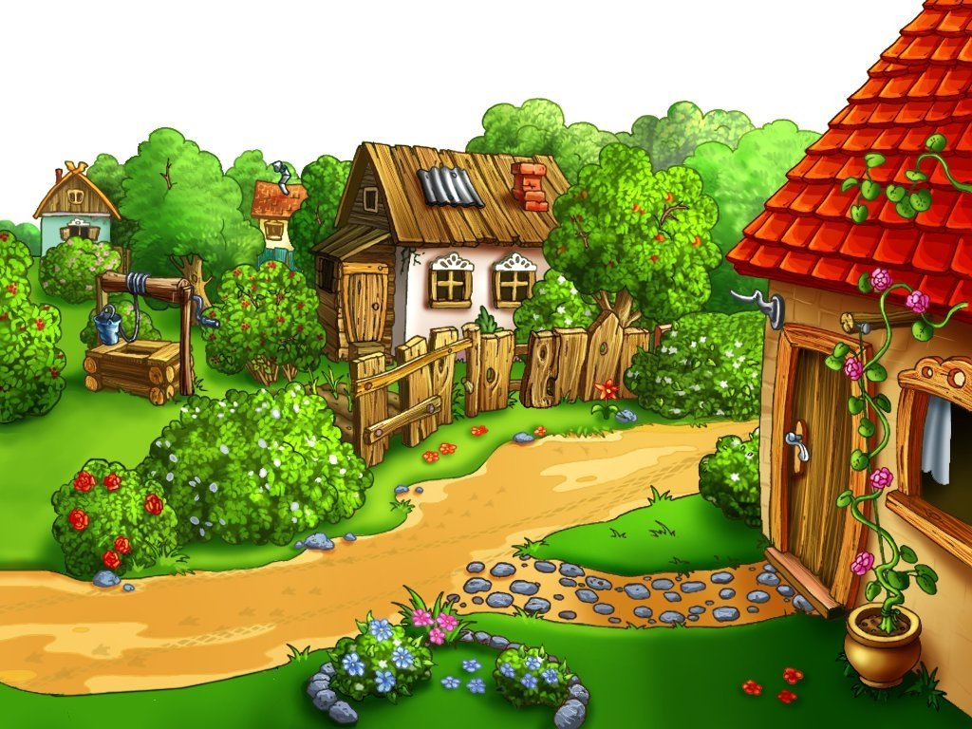
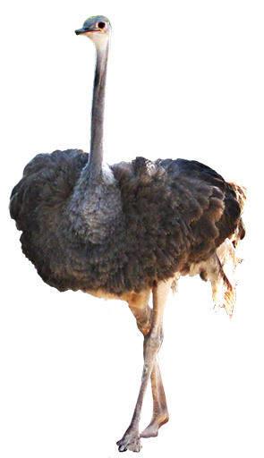
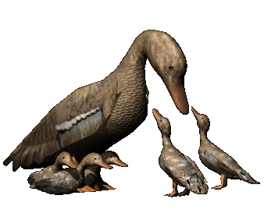
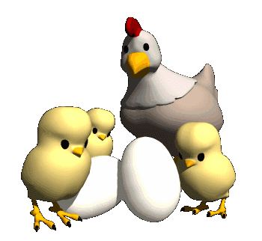
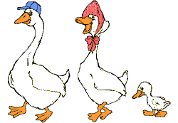
На птичьем дворе есть раздолье детворе:
Курочке с цыплятами, уточке с утятами, гусочке с гусятами.
Есть здесь птица лишь одна, что не с нашего двора.
Найди птицу не отсюда, помоги добраться к югу!

Slide 9
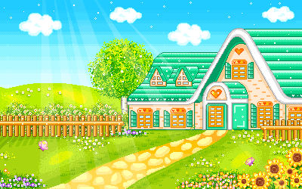
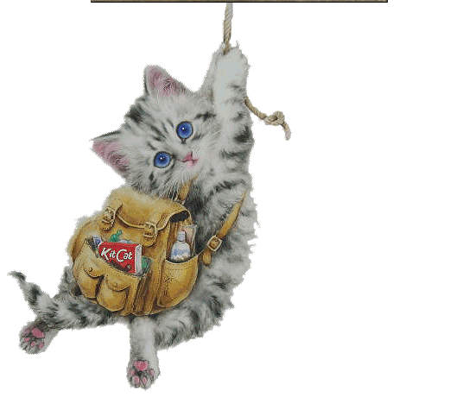
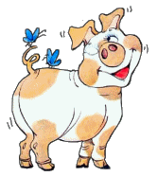
Во дворе у нас котёнок
И красивый поросёнок,
Вдалеке шалит тигрёнок,
На траве сидит щенок.
Кто нежданно к нам явился?
Кто пришёл и заблудился?

Slide 10
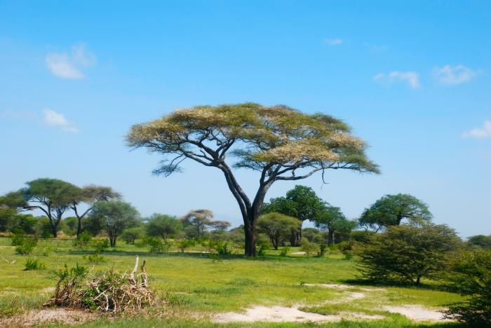
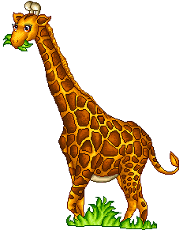
Африка, Африка, жаркая страна!
Здесь живут жирафы, зебры, бегемоты!
Здесь царит веселье, радость и игра!
Кто здесь потерялся, дом свой не находит,
Потому что в Африке не его семья?

Slide 11
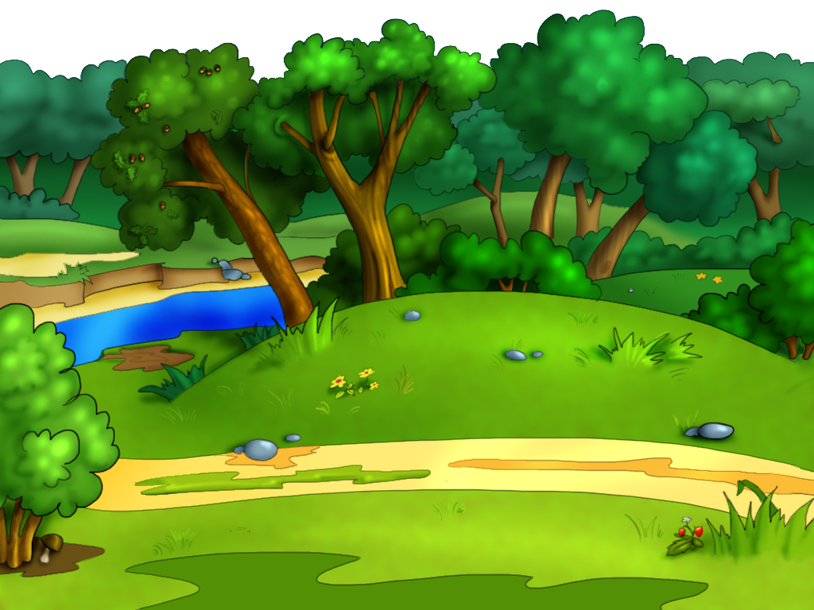
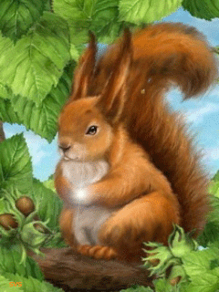
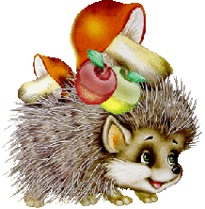
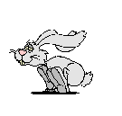
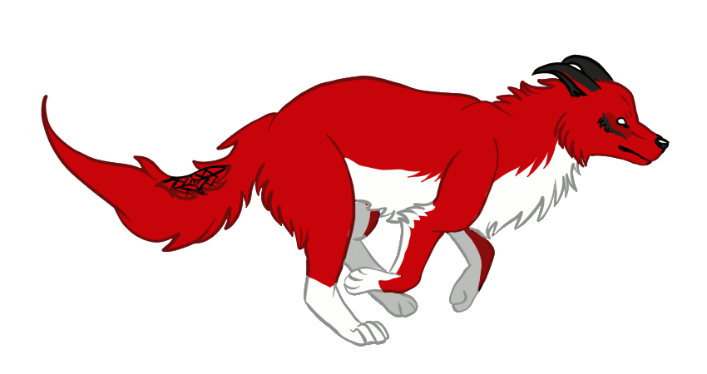
В дремучем, в дремучем лесу
Лисичка-сестричка и зайчик живёт.
Ёжик грибочки в лесу собирает,
А белка орешки в дубле разгрызает.
Кто заблудился в этом лесу?
Домой проводи, помоги ты ему!

Slide 12
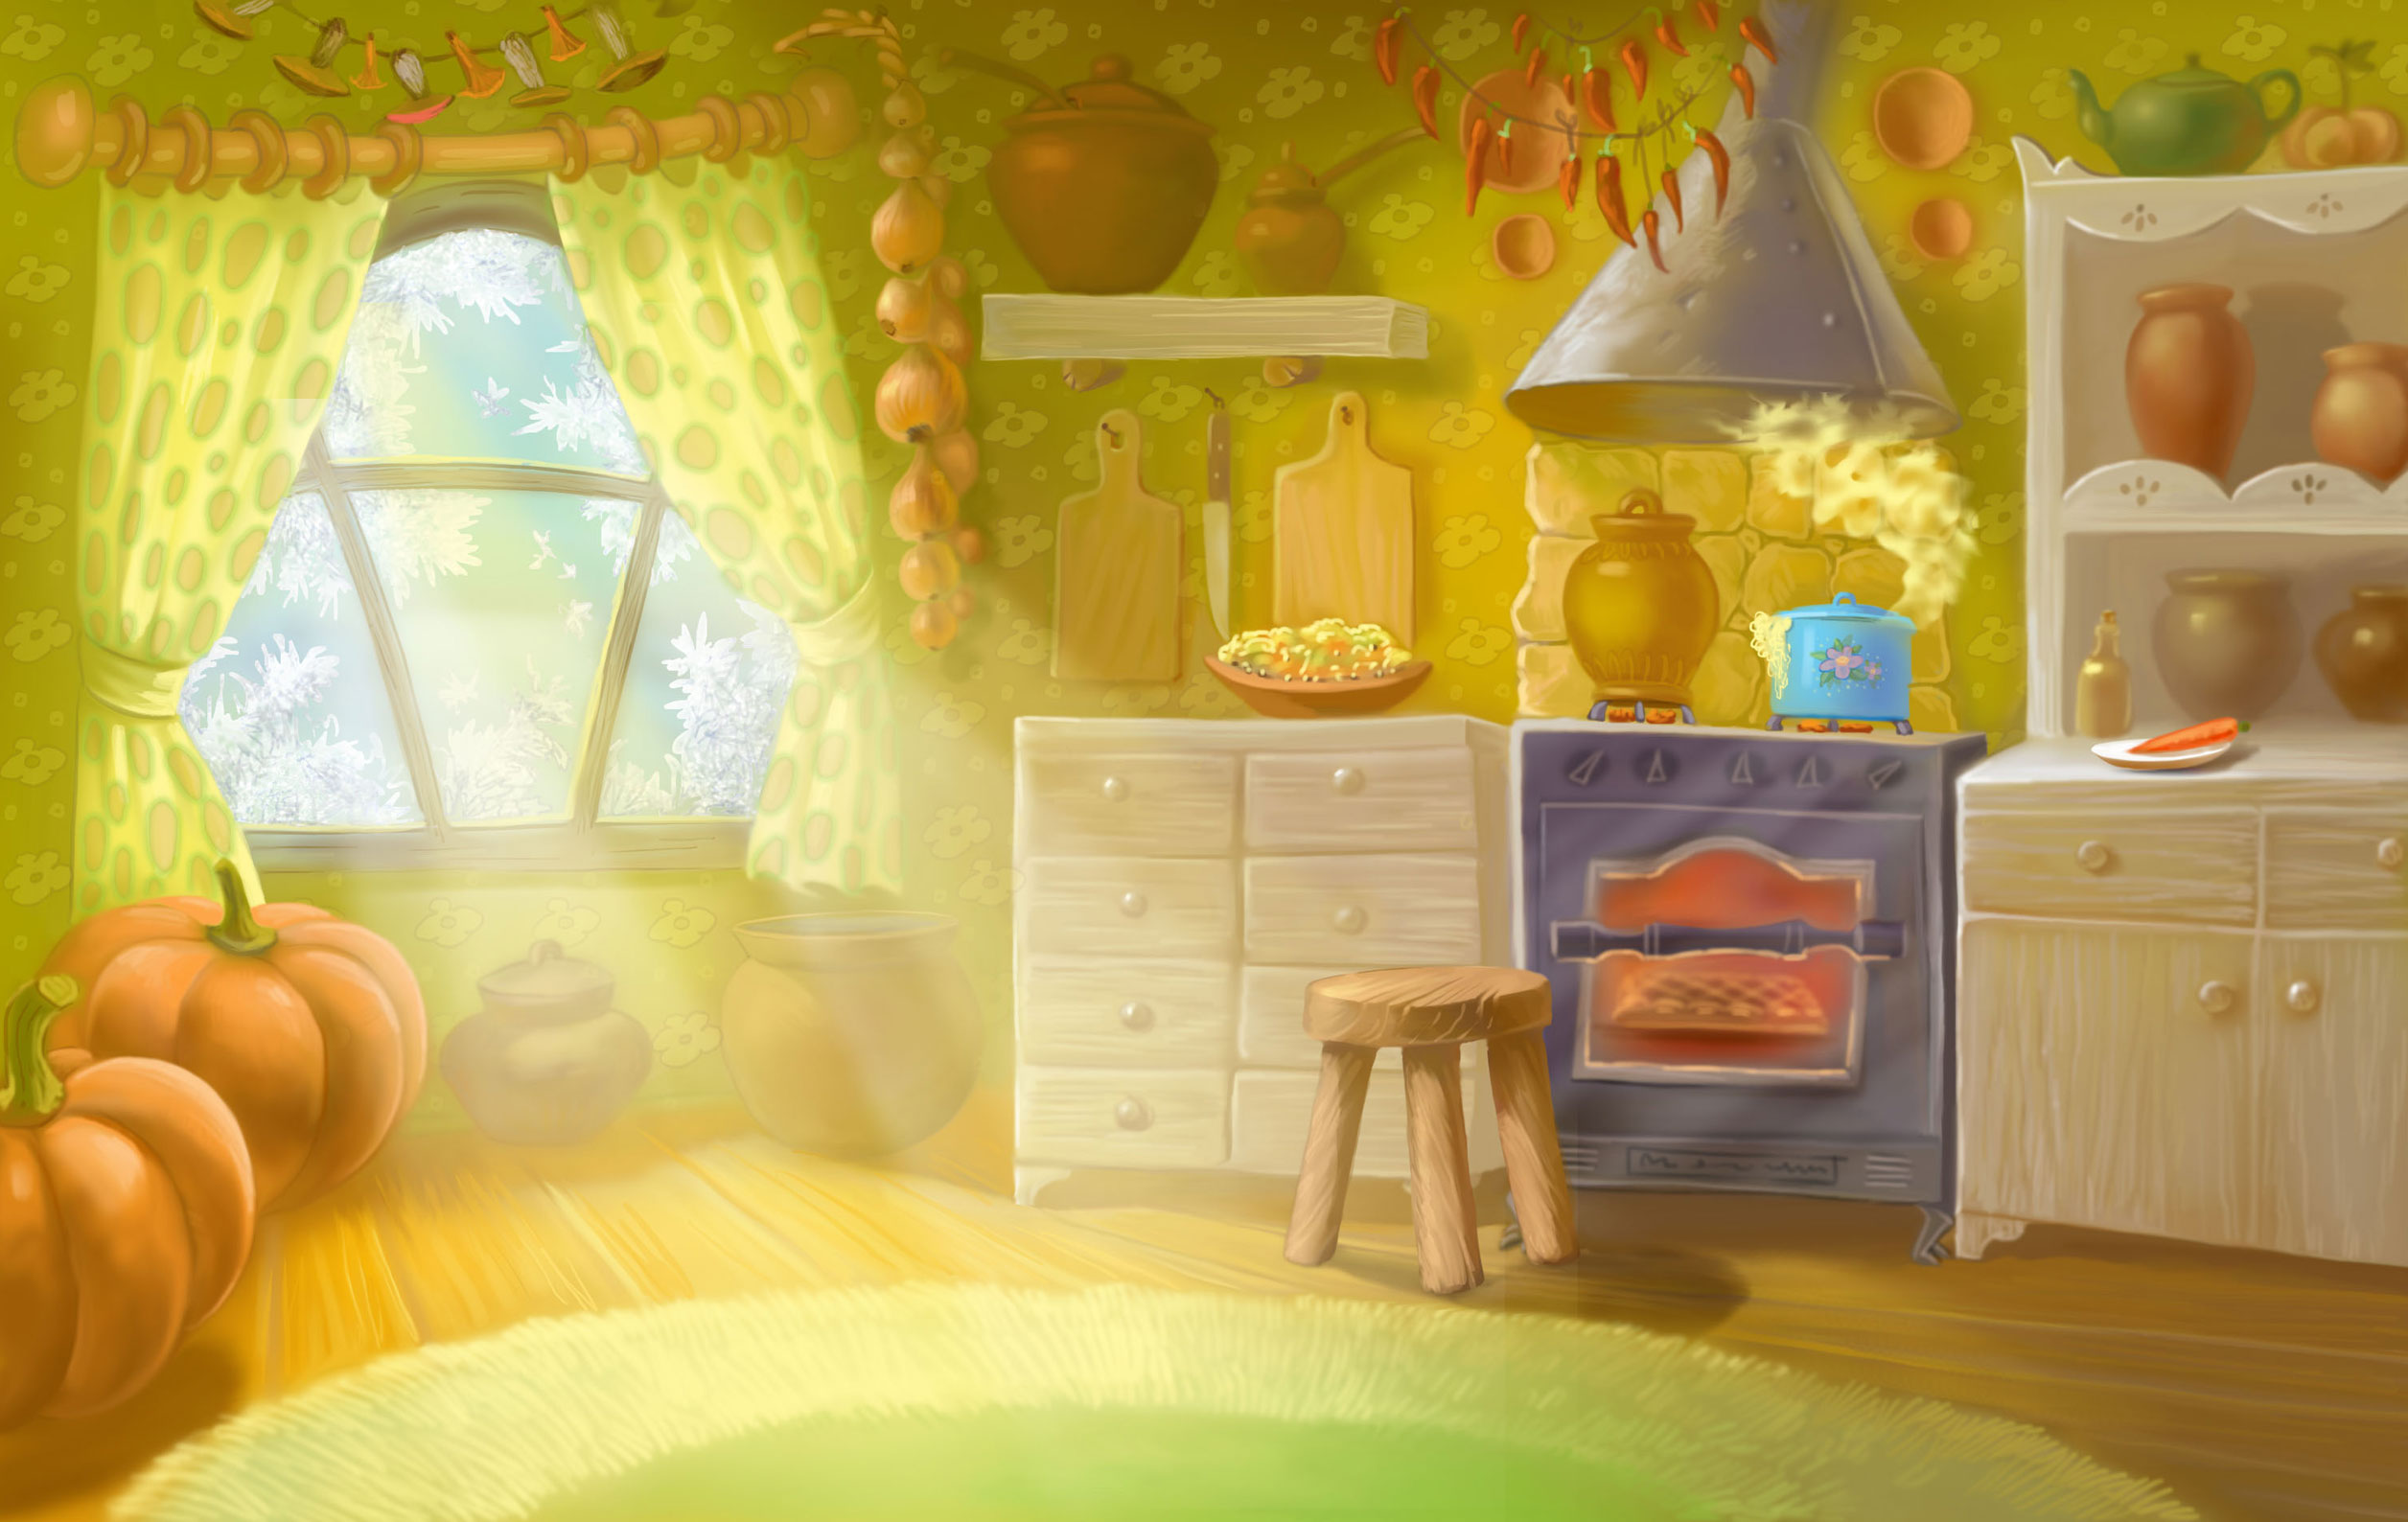
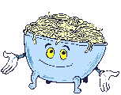
Готовили братцы на кухне обед:
Миска танцует, кастрюля – в ответ,
Чайник пыхтит – зовёт на обед.
Утюг подоспел – жаром пылает
И только к себе всех подзывает.
Что перепутали братцы, скажи?
Что включать они не должны?

Slide 13
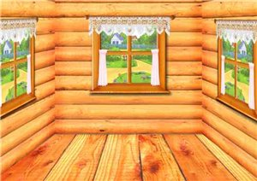
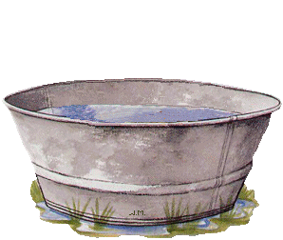
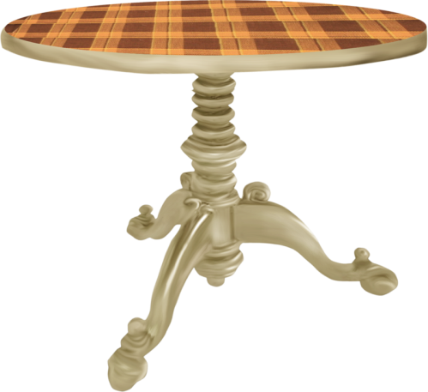
Дом обставить мы решили,
Мебель всю распределили:
Стол и кресло,
И кровать – ведь на ней мы будем спать.
На столе поставим таз – будет прямо в самый раз.
Усмехнулись про себя:
Что-то лишнее поставим: уберём или оставим?

Slide 14
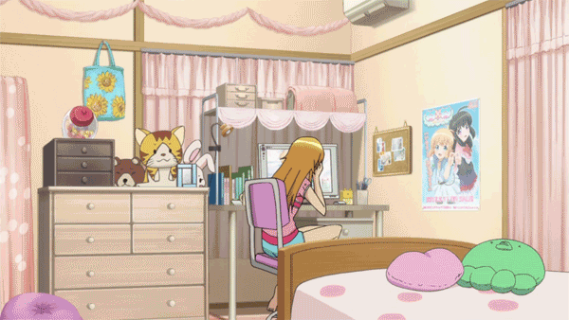
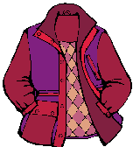
Я одежду выбираю.
Что одеть, увы, не знаю:
Или платье, или юбку, может взять у мамы куртку?
Вот и туфли я несу.
Ах, какая я невежда!
Здесь не всё моя одежда!

Slide 15
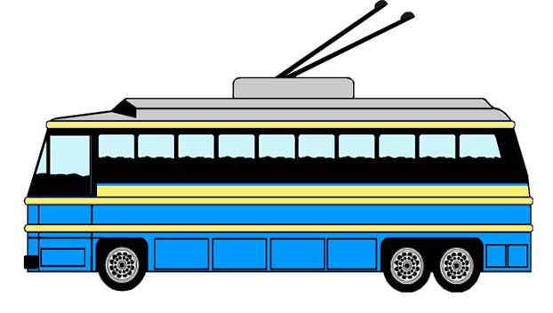
Едет троллейбус, автобус с людьми,
Едет машина от них позади.
Едут, торопятся, едут спешат,
Над ними летит самолёт высоко в небесах.
Все здесь картинки ты рассмотри и лишний предмет мне назови!

